Slide 1


Bài 27: Mẹ
  Tiết 4

Slide 2
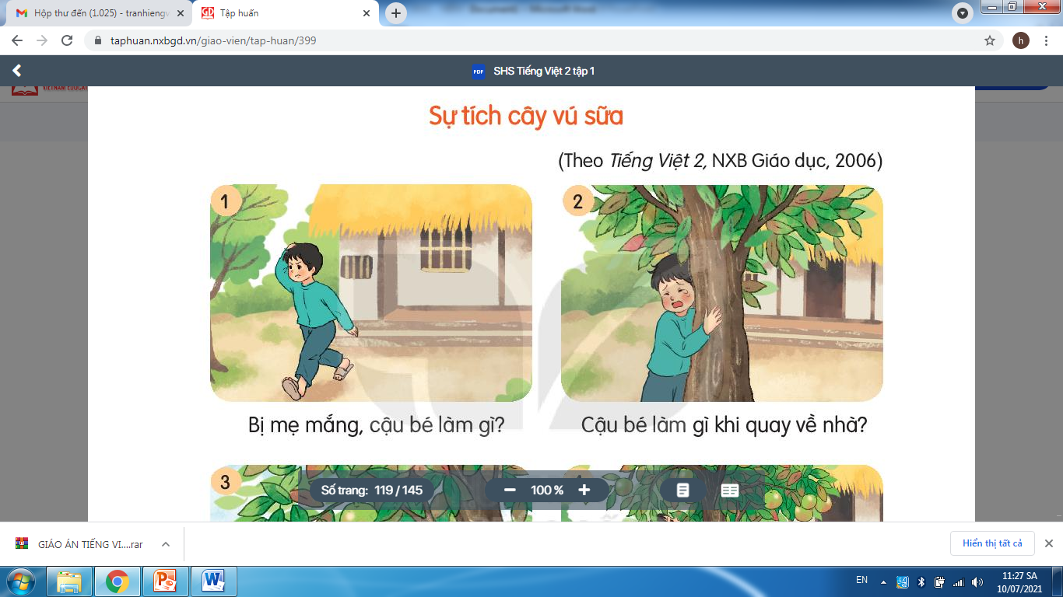
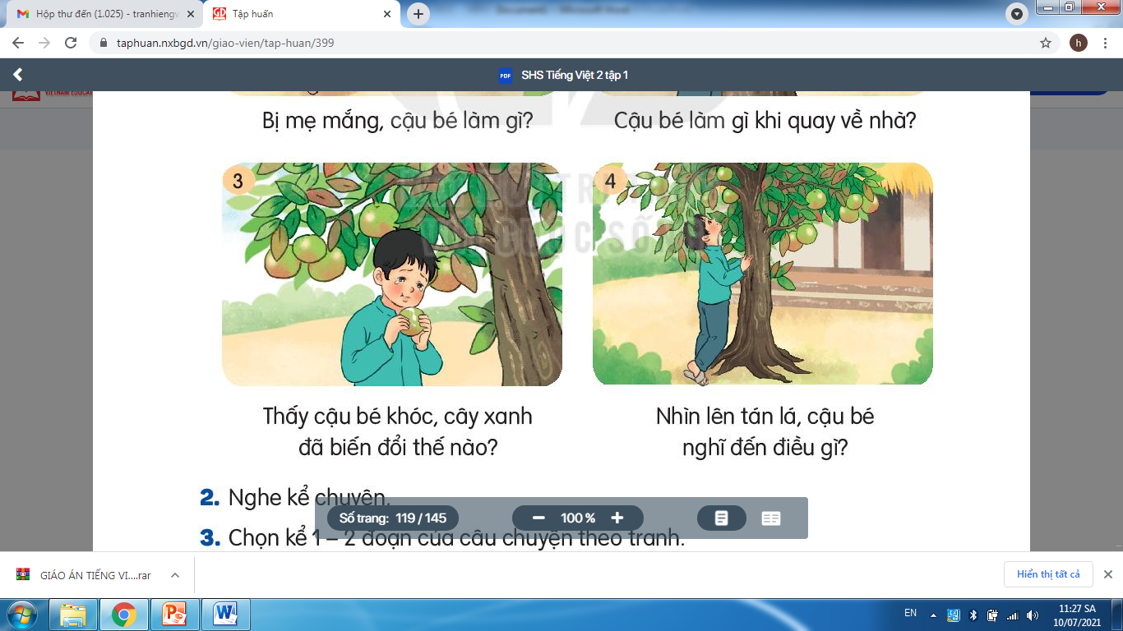
1. Dựa vào câu hỏi gợi ý, đoán nội dung của từng tranh:
Cậu bé quay về nhà, ôm cây khóc lóc.
Cậu bé bị mắng và bỏ đi.
Cậu bé nhìn lên tán cây và suy nghĩ.
Cây xanh ra quả và cậu bé lấy quả ăn.

Slide 3
2. Chọn kể 1-2 đoạn của câu chuyện theo tranh

Slide 4



CỦNG CỐ BÀI HỌC
Notes:
Bài giảng thiết kế bởi: Hương Thảo - tranthao121006@gmail.com

